Slide 1

Данные и проблемы с ними

Slide 2
Этапы Машинного Обучения

Slide 3
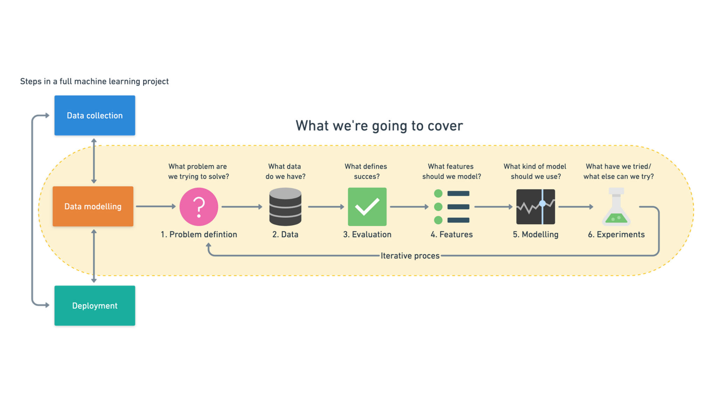

Slide 4
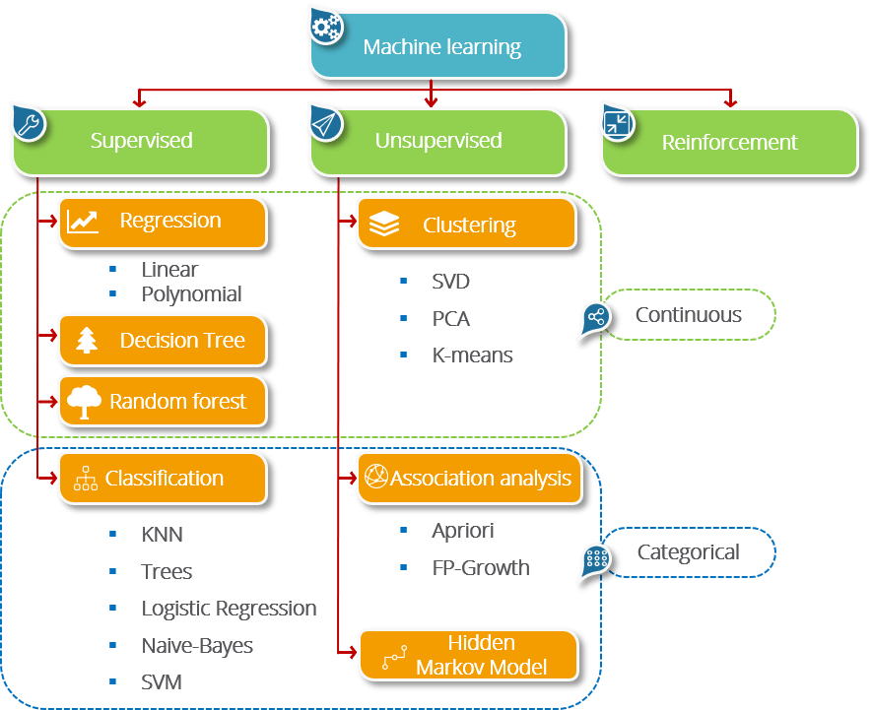

Slide 5
Какие данные у нас есть?

Slide 6
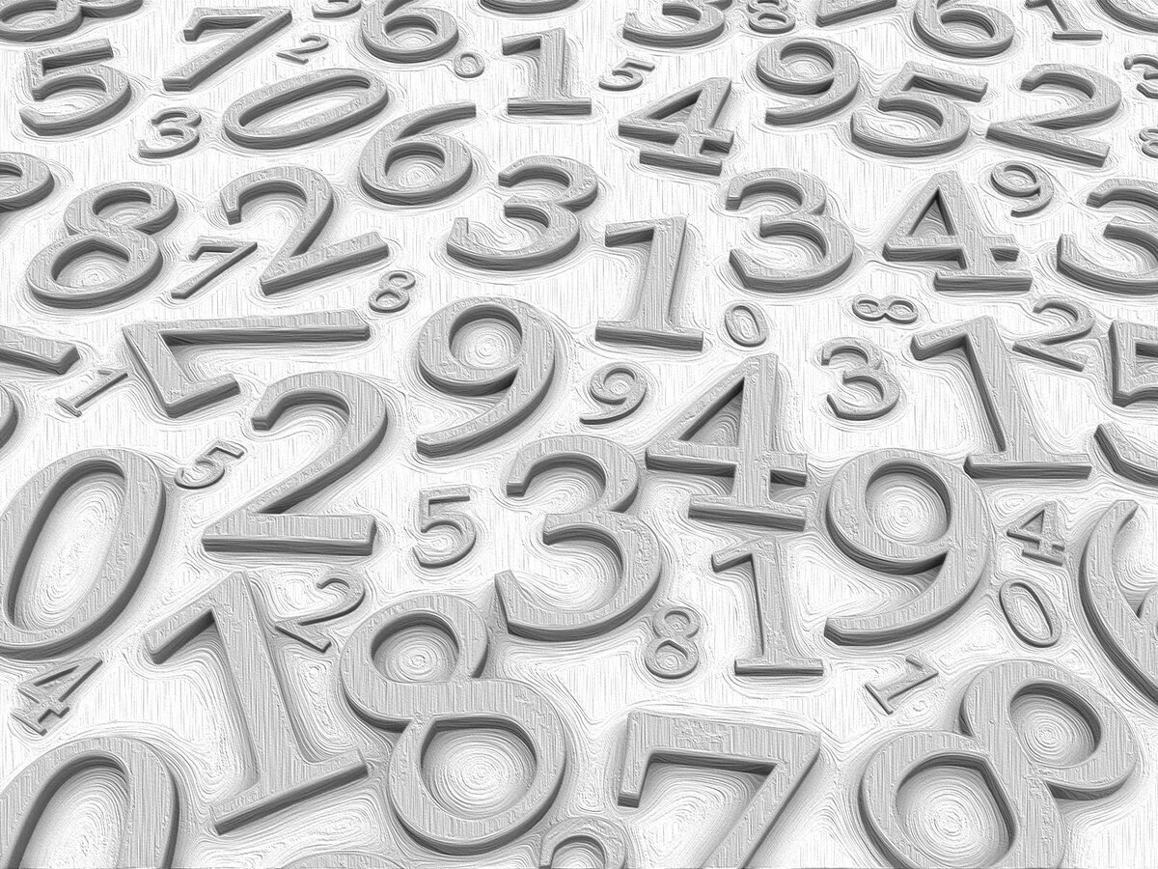




Slide 7
Проблемы данных
Разнородность
Ложная корреляция
Пропуски в данных
Достоверность
Выбросы
Релевантность

Slide 8
Демонстрация

